Slide 1
Электрические схемы

Slide 2
Условие
Источники ЭДС и их внутренние сопротивления:
ε₁=8 В, r₁=2 Ом
ε₂=12 В, r₂=4 Ом
ε₃=20 В, r₃=3 Ом
R₁=4 Ом, R₂=12 Ом, R₃=6 Ом,
С₁=3 МкФ, С₂=6 МкФ,
С₃=4 МкФ.
Найти
1). Электрические токи в цепи
2). Проверить расчёт балансом мощностей
3). Найти заряд на каждом конденсаторе
ε₂
ε₁
R₂
ε₃
R₁
R₃
С₁
С₂
С₃

Slide 3
Решение
Перерисуем схему, учитывая внутренние сопротивления источников напряжения
ε₁
ε₂
r₁
r₂
r₃
R₂
ε₃
R₁
R₃
С₁
С₂
С₃

Slide 4
Решение
ε₁
ε₂
r₁
r₂
r₃
ε₃
Разбираемся с источниками напряжения

Slide 5

Решение
ε₁
ε₂
r₁
r₂
r₃
Первый и второй подключены последовательно. Тогда их можно заменить на один, допустим это будет ε₄. По правилам последовательного соединения элементов напряжения
$ε_{4}=ε_{1}+ε_{2}=$8+12=20В
$r_{4}=r_{1}+r_{2}=2$+4=6Ом

Slide 6
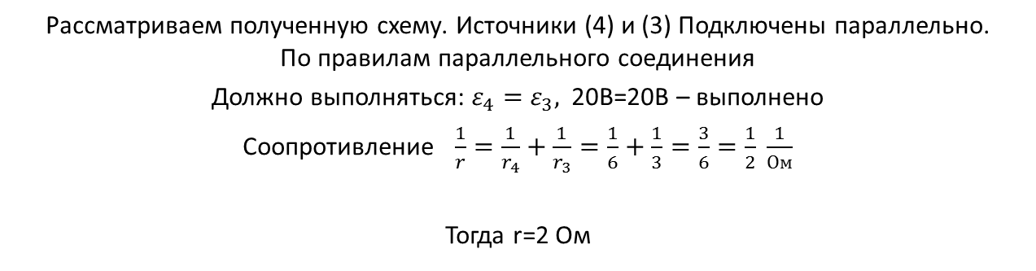
Решение
ε₄
r₄
r₃
ε₃
Рассматриваем полученную схему. Источники (4) и (3) Подключены параллельно.
По правилам параллельного соединения
Должно выполняться: $ε_{4}=$ $ε_{3},$ 20В=20В – выполнено
Соопротивление $\frac{1}{r}=\frac{1}{r_{4}}+\frac{1}{r_{3}}=\frac{1}{6}+\frac{1}{3}=\frac{3}{6}=\frac{1}{2} \frac{1}{Ом}$
Тогда r=2 Ом

Slide 7
Решение
Получили схему:
ε=20 В, r=2 Ом
R₁=4 Ом, R₂=12 Ом, R₃=6 Ом,
С₁=3 МкФ, С₂=6 МкФ,
С₃=4 МкФ.
Найти
1). Электрические токи в цепи
2). Проверить расчёт балансом мощностей
3). Найти заряд на каждом конденсаторе
ε
r
R₂
R₁
R₃
С₁
С₂
С₃

Slide 8
Решение
R₂
R₁
R₃
Разбираемся с сопротивлениями
R₁=4 Ом, R₂=12 Ом, R₃=6 Ом
Обратим внимание, что так как через конденсаторы ток не течёт, то для расчёта токов их можно не учитывать.

Slide 9
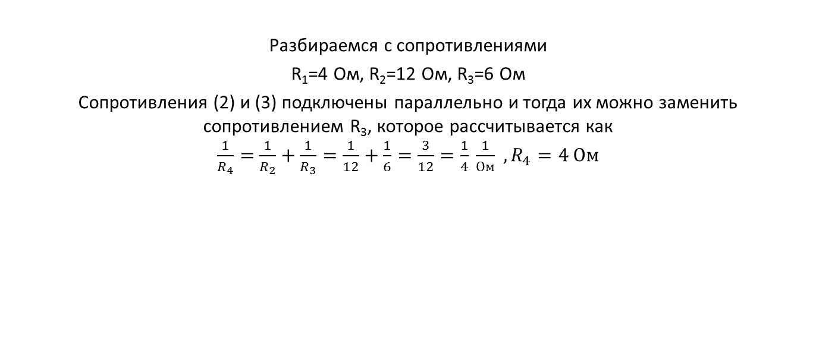
Решение
R₂
R₁
R₁
R₄
R₃
Разбираемся с сопротивлениями
R₁=4 Ом, R₂=12 Ом, R₃=6 Ом
Сопротивления (2) и (3) подключены параллельно и тогда их можно заменить сопротивлением R₃, которое рассчитывается как
$\frac{1}{R_{4}}=$ $\frac{1}{R_{2}}+\frac{1}{R_{3}}=\frac{1}{12}+\frac{1}{6}=\frac{3}{12}=\frac{1}{4} \frac{1}{Ом} , R_{4}=4 Ом$

Slide 10
Решение
R₁
R₄
R
Разбираемся с сопротивлениями
R₁=4 Ом, R₄=4 Ом
Сопротивления (1) и (4) подключены последовательно, их можно заменить сопротивлением R, которое рассчитывается как
R=R₁+R=4+4=8 Ом

Slide 11
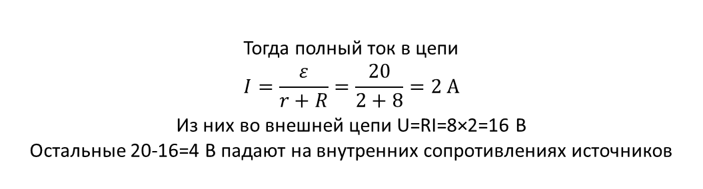
Решение
Получили схему:
ε=20 В, r=2 Ом
R=8 Ом,
ε
r
R
Тогда полный ток в цепи
$$I=\frac{ε}{r+R}=\frac{20}{2+8}=2 А$$
Из них во внешней цепи U=RI=8×2=16 В
Остальные 20-16=4 В падают на внутренних сопротивлениях источников

Slide 12

Решение
Рассмотрим распределение токов в цепи
Из всех токов мы знаем только I = 2А, но известно, что I1+I2=I и
I3+I4=I
Кроме того напряжение между точками A и B
$$U_{AB}=16 В$$
ε₁
ε₂
I1
r₁
r₂
B
A
r₃
I3
R₂
I2
ε₃
I
R₁
R₃
I4
С₁
С₂
С₃

Slide 13
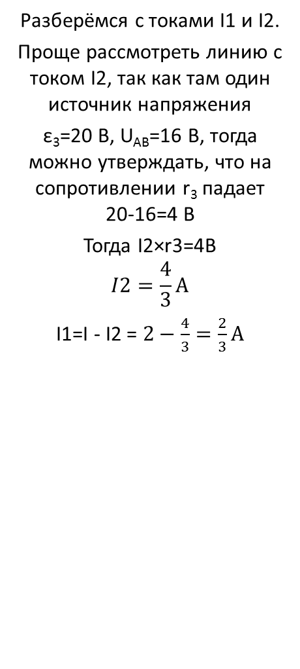
Решение
Разберёмся с токами I1 и I2.
Проще рассмотреть линию с током I2, так как там один источник напряжения
ε₃=20 В, U_{AB}=16 В, тогда можно утверждать, что на сопротивлении r₃ падает
20-16=4 В
Тогда I2×r3=4В
$$I2=\frac{4}{3}А$$
I1=I - I2 = $2−\frac{4}{3}=\frac{2}{3}А$
ε₁
ε₂
I1
r₁
r₂
B
A
r₃
I3
R₂
I2
ε₃
I
R₁
R₃
I4
С₁
С₂
С₃

Slide 14
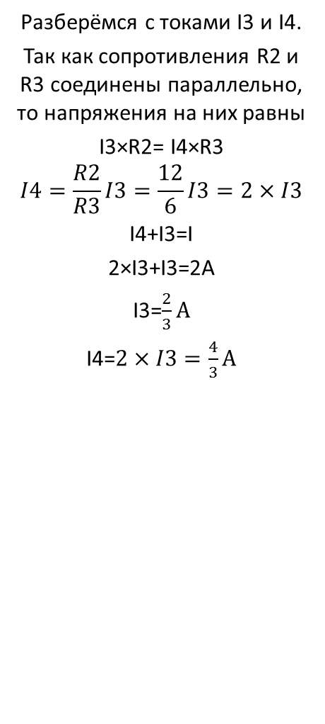
Решение
Разберёмся с токами I3 и I4.
Так как сопротивления R2 и R3 соединены параллельно, то напряжения на них равны
I3×R2= I4×R3
$$I4=\frac{R2}{R3}I3=\frac{12}{6}I3=2×I3$$
I4+I3=I
2×I3+I3=2А
I3=$\frac{2}{3}А$
I4=$2×I3=\frac{4}{3}А$
ε₁
ε₂
I1
r₁
r₂
B
A
r₃
I3
R₂
I2
ε₃
I
R₁
R₃
I4
С₁
С₂
С₃

Slide 15
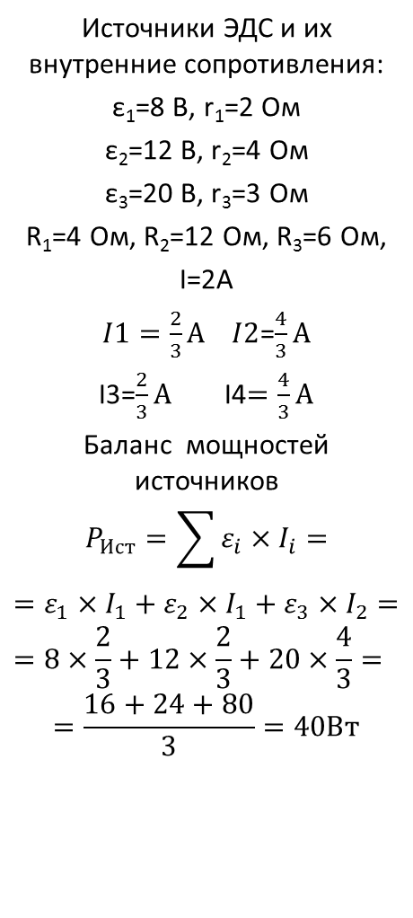
Решение
Источники ЭДС и их внутренние сопротивления:
ε₁=8 В, r₁=2 Ом
ε₂=12 В, r₂=4 Ом
ε₃=20 В, r₃=3 Ом
R₁=4 Ом, R₂=12 Ом, R₃=6 Ом,
I=2А
$I1=\frac{2}{3}А I2$=$\frac{4}{3}А$
I3=$\frac{2}{3}А$I4$=\frac{4}{3}А$
Баланс мощностей источников
$$P_{Ист}=\sum{ε_{i}×I_{i}=}$$
$$=ε_{1}×I_{1}+ε_{2}×I_{1}+ε_{3}×I_{2}= \\ =8×\frac{2}{3}+12×\frac{2}{3}+20×\frac{4}{3}=$$
$$=\frac{16+24+80}{3}=40Вт$$
ε₁
ε₂
I1
r₁
r₂
B
A
r₃
I3
R₂
I2
ε₃
I
R₁
R₃
I4
С₁
С₂
С₃

Slide 16
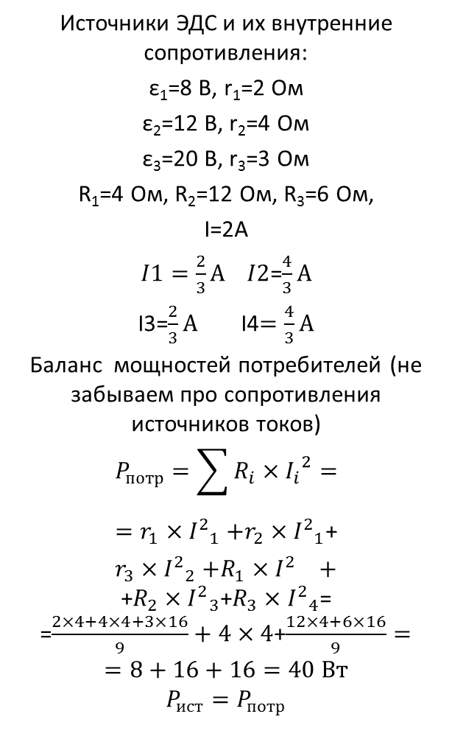
Решение
Источники ЭДС и их внутренние сопротивления:
ε₁=8 В, r₁=2 Ом
ε₂=12 В, r₂=4 Ом
ε₃=20 В, r₃=3 Ом
R₁=4 Ом, R₂=12 Ом, R₃=6 Ом,
I=2А
$I1=\frac{2}{3}А I2$=$\frac{4}{3}А$
I3=$\frac{2}{3}А$I4$=\frac{4}{3}А$
Баланс мощностей потребителей (не забываем про сопротивления источников токов)
$$P_{потр}=\sum{R_{i}×{I_{i}}_{}^{2}=}$$
$=r_{1}{×I^{2}}_{1}^{}+r_{2}{×I^{2}}_{1}^{}$+
$$r_{3}{×I^{2}}_{2}^{}+R_{1}{×I^{2}}_{}^{}+$$
+$R_{2}{×I^{2}}_{3}^{}$+$R_{3}{×I^{2}}_{4}^{}$=
=$\frac{2×4+4×4+3×16}{9}+4×4$+$\frac{12×4+6×16}{9}=$
$$=8+16+16=40 Вт$$
$$P_{ист}=P_{потр}$$
ε₁
ε₂
I1
r₁
r₂
B
A
r₃
I3
R₂
I2
ε₃
I
R₁
R₃
I4
С₁
С₂
С₃

Slide 17
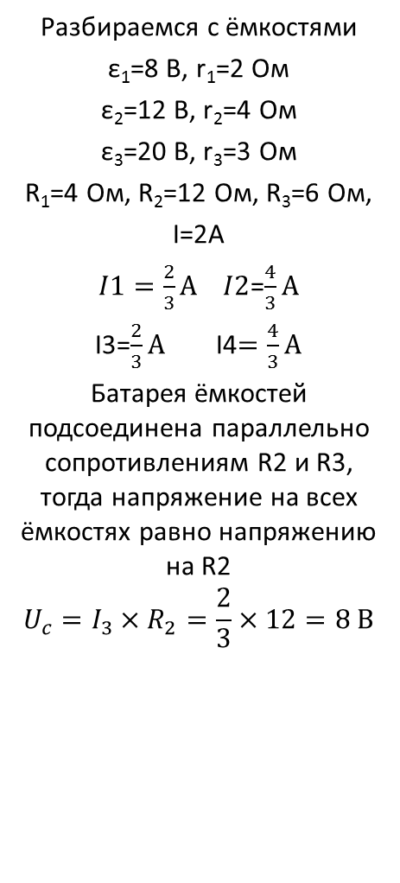
Решение
Разбираемся с ёмкостями
ε₁=8 В, r₁=2 Ом
ε₂=12 В, r₂=4 Ом
ε₃=20 В, r₃=3 Ом
R₁=4 Ом, R₂=12 Ом, R₃=6 Ом,
I=2А
$I1=\frac{2}{3}А I2$=$\frac{4}{3}А$
I3=$\frac{2}{3}А$I4$=\frac{4}{3}А$
Батарея ёмкостей подсоединена параллельно сопротивлениям R2 и R3, тогда напряжение на всех ёмкостях равно напряжению на R2
$$U_{c}=I_{3}×R_{2}=\frac{2}{3}×12=8 В$$
ε₁
ε₂
I1
r₁
r₂
B
A
r₃
I3
R₂
I2
ε₃
I
R₁
R₃
I4
С₁
С₂
С₃

Slide 18

Решение
Это и будет напряжение на ёмкости C₃
Тогда заряд на ней
$$Q_{3}=C_{3}×U_{3}= \\ =4×{10}^{−6}×8= \\ =32×{10}^{−6}Кл=32мкКл$$
ε₁
ε₂
I1
r₁
r₂
B
A
r₃
I3
R₂
I2
ε₃
I
R₁
R₃
I4
С₁
С₂
С₃

Slide 19
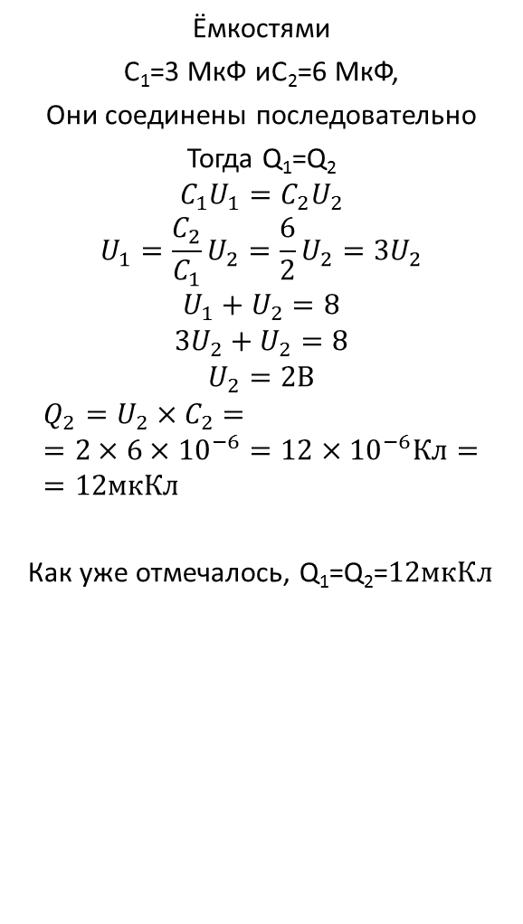
Решение
Ёмкостями
С₁=3 МкФ иС₂=6 МкФ,
Они соединены последовательно
Тогда Q₁=Q₂
$$C_{1}U_{1}=C_{2}U_{2}$$
$$U_{1}=\frac{C_{2}}{C_{1}}U_{2}=\frac{6}{2}U_{2}=3U_{2}$$
$$U_{1}+U_{2}=8$$
$$3U_{2}+U_{2}=8$$
$$U_{2}=2В$$
$$Q_{2}=U_{2}×C_{2}= \\ =2×6×{10}^{−6}=12×{10}^{−6}Кл= \\ =12мкКл$$
Как уже отмечалось, Q₁=Q₂=$12мкКл$
ε₁
ε₂
I1
r₁
r₂
B
A
r₃
I3
R₂
I2
ε₃
I
R₁
R₃
I4
С₁
С₂
С₃

Slide 20
Вариант 1
Источники ЭДС и их внутренние сопротивления:
ε₁=16 В, r₁=6 Ом
ε₂=8 В, r₂=6 Ом
ε₃=24 В, r₃=4 Ом
R₁=3 Ом, R₂=24 Ом, R₃=8 Ом,
С₁= С₂=С₃=10 МкФ.
Найти
1). Электрические токи в цепи
2). Проверить расчёт балансом мощностей
3). Найти заряд на каждом конденсаторе
ε₂
ε₁
R₂
ε₃
R₁
R₃
С₁
С₂
С₃

Slide 21
Вариант 2
Источники ЭДС и их внутренние сопротивления:
ε₁=16 В, r₁=6 Ом
ε₂=20 В, r₂=6 Ом
ε₃=36В, r₃=4 Ом
R₁=6 Ом, R₂=12 Ом, R₃=36 Ом,
С₁= С₂=С₃=10 МкФ.
Найти
1). Электрические токи в цепи
2). Проверить расчёт балансом мощностей
3). Найти заряд на каждом конденсаторе
ε₂
ε₁
R₂
ε₃
R₁
R₃
С₁
С₂
С₃

